Slide 1



Digi school DEUTSCH
2020-1-SK01-KA226-SCH-094350

Slide 2
THEMA: KLEIDUNG UND MODE
SPRACHNIVEAU: A2
ALTER: 17 JAHRE
2020-1-SK01-KA226-SCH-094350
‹#›

Slide 3
INHALT
01
Die Komparation
02
Arbeit mit dem Bild
03
Die Mode
2020-1-SK01-KA226-SCH-094350
‹#›

Slide 4
Die Komparation
1
2020-1-SK01-KA226-SCH-094350
‹#›

Slide 5
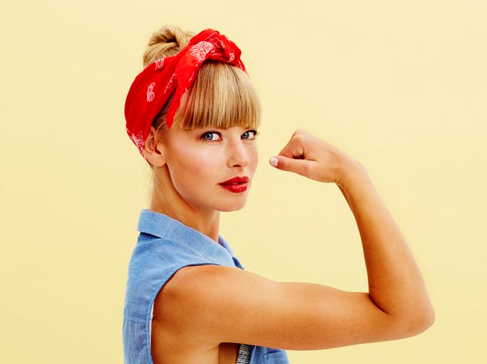
Die Komparation
Die Komparation
2020-1-SK01-KA226-SCH-094350
‹#›

Slide 6
Arbeit mit dem Bild
2
2020-1-SK01-KA226-SCH-094350
‹#›

Slide 7

Arbeit mit dem Bild
Was für KleidungWas für KleidungsWas für Kleidungsstücke sieht man im Schaufenster?
2020-1-SK01-KA226-SCH-094350
‹#›

Slide 8
Die Mode
3
2020-1-SK01-KA226-SCH-094350
‹#›

Slide 9
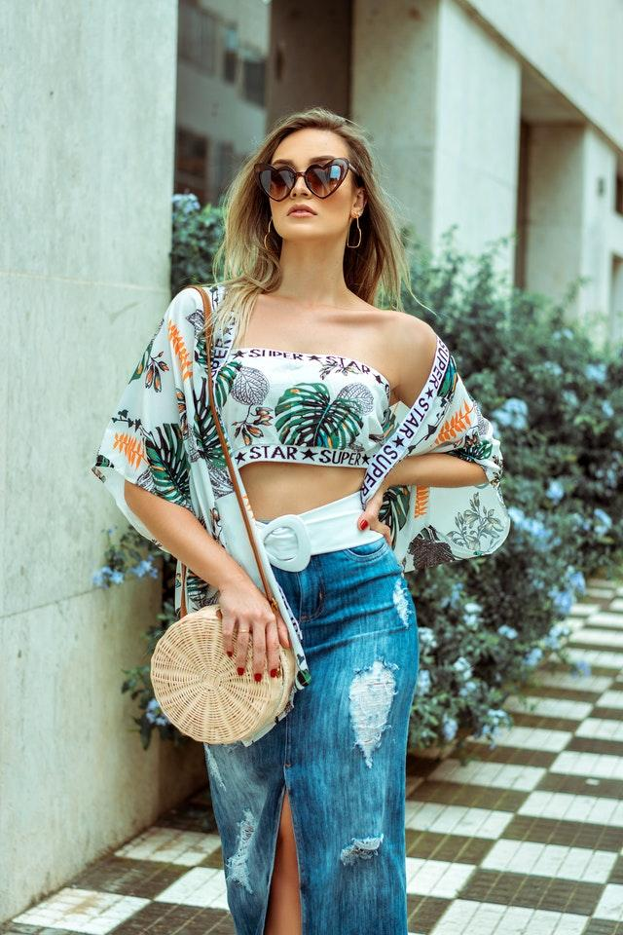
Die Mode
Die Mode
2020-1-SK01-KA226-SCH-094350
‹#›

Slide 10
R E S O U R C E S
https://learningapps.org/
https://www.youtube.com/
https://jamboard.google.com/
https://www.pexels.com/
2020-1-SK01-KA226-SCH-094350
‹#›

Slide 11
EN The European Commission's support for the production of this publication does not constitute an endorsement of the contents, which reflect the views only of the authors, and the Commission cannot be held responsible for any use which may be made of the information contained therein.
SK Podpora Európskej komisie na výrobu tejto publikácie nepredstavuje súhlas s obsahom, ktorý odráža len názory autorov, a Komisia nemôže byť zodpovedná za prípadné použitie informácií, ktoré sú v nej obsiahnuté.
2020-1-SK01-KA226-SCH-094350
‹#›

